Slide 1
7. Business Plan
Opération Crowfunding
Comptes d’exploitation
Plan de financement
Bilans
BFR

Slide 2
7. Levée Crowdfunding
Proposer à des investisseurs de devenir associé – actionnaire SophroKhepri SAS:
500 parts sociales / actions à 70 €
Achat minimum : 1 part sociale par personne
Achat maximum : non limité
Opération gérée par SPARKUP, plateforme de financement participatif
Besoin en financement couvert par L’opération SparkUp :
Besoin de 35 000 € supplémentaires pour mettre au point l’interface patients et praticiens, gestion efficiente des rendez-vous en ligne, tenue des agendas interactifs, promotion du concept novateur.

Slide 3
7. Contruction du CA - Ventes

Slide 4
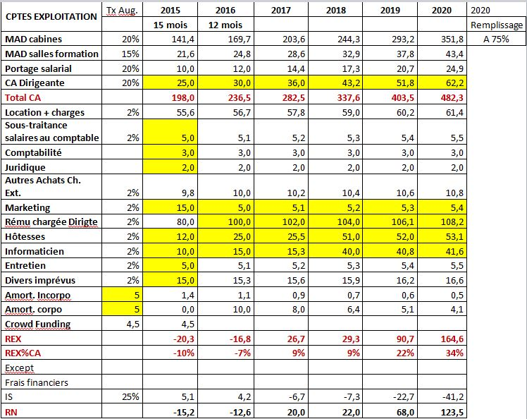
7. Comptes d’exploitation

Slide 5
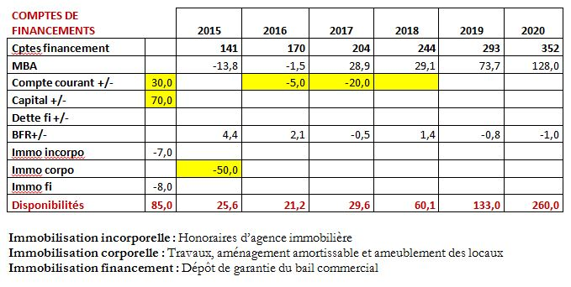
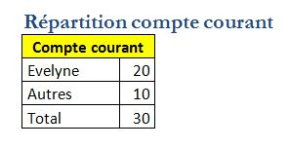
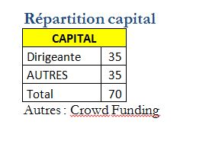
7. Plan de financement

Slide 6
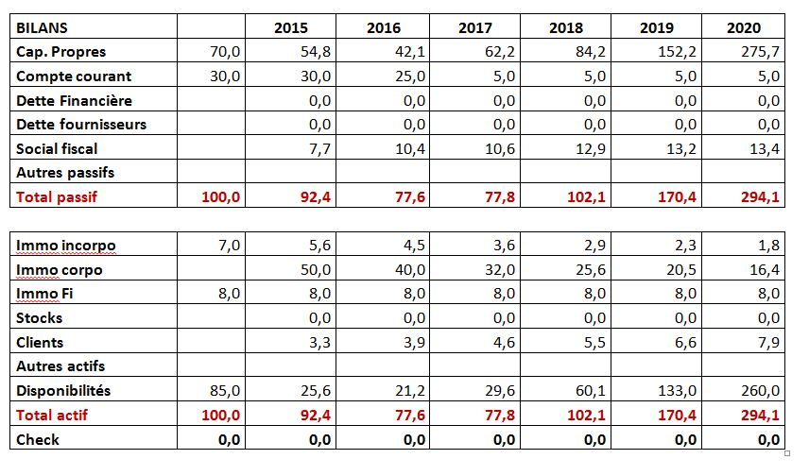
7. Bilans

Slide 7
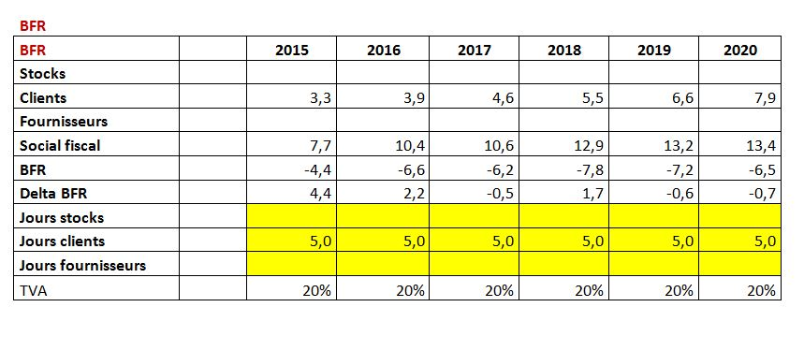
BFR

